Slide 1
Die Ausbildung bei der CSS
Luzern, 03. August 2020
Philip Baumann, Daniel Polgar, Leo Scherer
INTERN

Slide 2

Notes:
Erzählen über ÜK und Berufsschule.
Fragen wann Sie Schule haben.
Wer BM macht.
Wann die Schule anfängt Fragen.
Wann das BLJ anfängt.

Slide 3
Module 1. Semester (Montag)
Modul | Bezeichnung | Lehrer
Modul 117 | Informatik- und Netzinfrastruktur für ein kleines Unternehmen realisieren | Mühlethaler Florian
Modul 100 | Daten charakterisieren, aufbereiten und auswerten | Nyffenegger Peter / Kaufmann Peter
Modul 431 | Aufträge im IT-Umfeld selbstständig durchführen | Nussbaumer Markus
Modul 403 | Programmabläufe prozedural implementieren | Brunner Peter

Slide 4
Was ist das Basislehrjahr?

Slide 5

Projektarbeiten
Workshops
Kontakt mit Lernenden aus anderen Betrieben.
Möglichkeit zum Kochen mit den Kollegen
Grundlagen in der Programmierung
Den Einblick in verschiedene Technologien
Unterstützung der Instruktoren und externen Spezialisten

Slide 6
Notes:
Erzählen über ÜK und Berufsschule.
Fragen wann Sie Schule haben.
Wer BM macht.
Wann die Schule anfängt Fragen.
Wann das BLJ anfängt.

Slide 7


CSS als Ausbildungsbetrieb
Die CSS trägt das Label «Friendly Work Space»
Wir bieten flexible Arbeitszeiten und ein GA (General-Abo) für deine Ausbildungszeit.
Wir finanzieren ein Teil deiner Krankenversicherung und zahlen all dein obligatorisches Schulmaterial. Zudem bekommst du einen Laptop für deine Ausbildung geschenkt.
Deine Gesundheit liegt uns am Herzen. In unserem Personalrestaurant wird täglich gesundes Essen serviert. Zudem hat jeder Mitarbeitende ein Stehpult.
Du bekommst 6 Wochen Ferien, die du sehr flexibel einteilen kannst.
Ein tolles Team und coole Anlässe warten auf dich: Lehrlingsevent, Teilnahme an der Zebi, CSS Fussballcup, Weihnachtsapéro etc.
Dir steht ein tolles, internes Kursprogramm zur Verfügung.
Bei Sprachdiplomen wird ein Teil finanziert und in es können Konferenzen besucht werden.

Slide 8
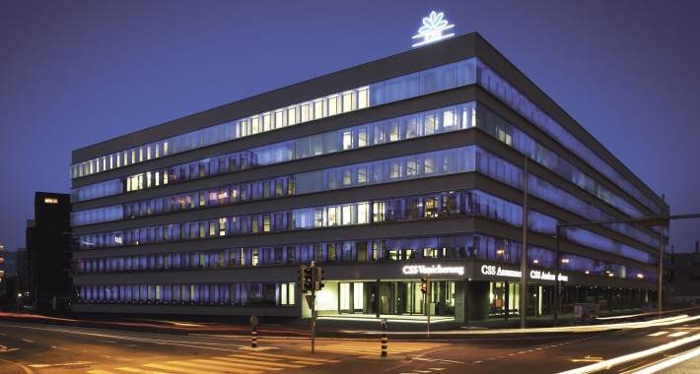
Notes:
Lernjournal erwähnen und zeigen, damit Zeit verbrauchen.

Slide 9

Applikationsentwickler-Lehre in der CSS
Abteilungen:
1. Lehrjahr: 1. Semester, Basislehrjahr in Adligenswil
2. Semester, Entwicklungsteam
2. Lehrjahr:
1. Semester, Entwicklungsteam
2. Semester, Basislehrjahr in Adligenswil
3. und 4. Lehrjahr:
2 Jahre fix in einem Entwicklungsteam
Abschluss PA

Slide 10

Systemtechnik-Lehre in der CSS
Abteilungen:
1. Lehrjahr: IT-Support und IT-Lager
2. Lehrjahr:
Windows, Linux, Netzwerk, Datenbank 3. und 4. Lehrjahr: Mitentscheidung Abteilung
2 Jahre fix im gewählten Team
Abschluss PA

Slide 11
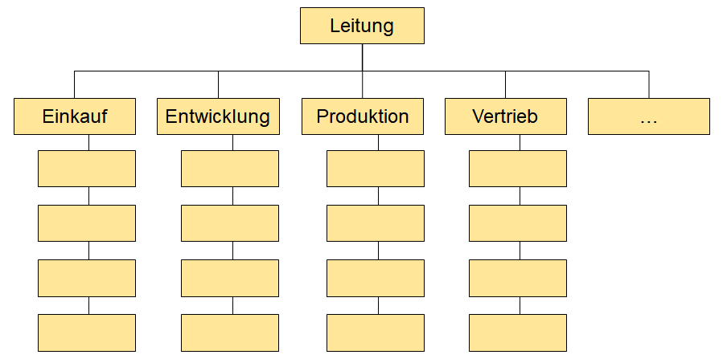
Notes:
https://performancemanager.successfactors.eu/sf/orgchart?selected_user=p18164&_s.crb=ga6sRd1bNaPDyTGyjfl%2bNWGih3QQxCpcfLb8WTIT%2bLk%3d

Slide 12
